Slide 1
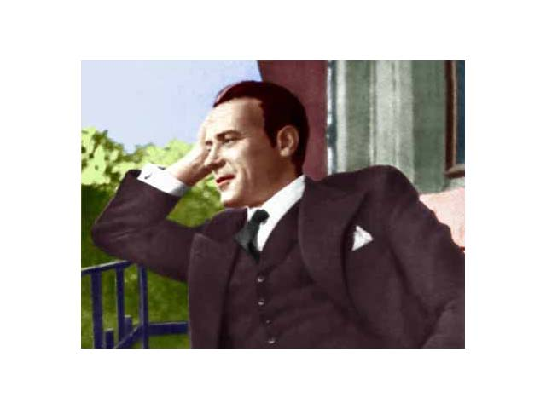
М. А. Булгаков
1891-1940

Slide 2
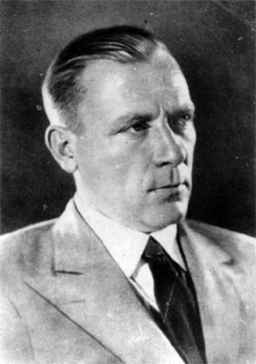
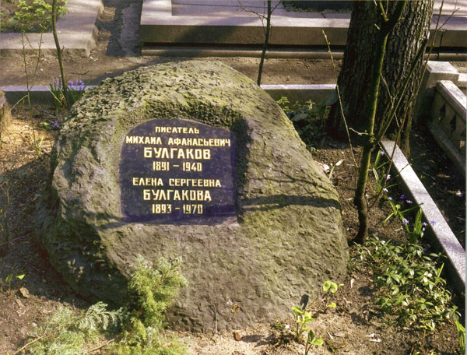
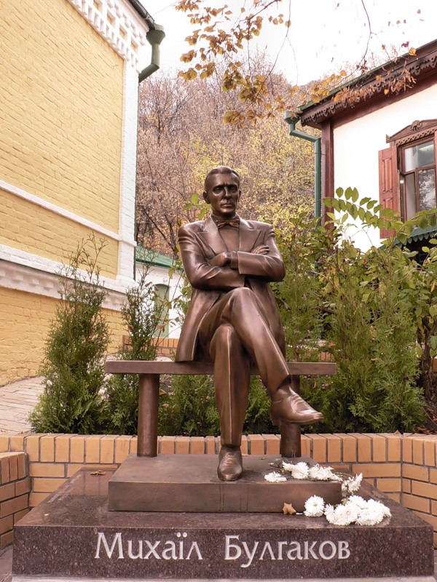
Михаил Афанасьевич Булгаков
Род деятельности:
Писатель, драматург
Годы творчества:
1920-е — 1930-е
Направление:
проза, театр.
Михаил Булгаков родился 3 (15) мая 1891 года в Киеве в семье профессора Киевской духовной академии Афанасия Ивановича Булгакова (1859—1907) и его жены Варвары Михайловны (в девичестве — Покровской) (1869—1922). В семье было семеро детей: Михаил (1891—1940), Вера (1892—1972), Надежда (1893—1971), Варвара (1895—1954), Николай (1898—1966), Иван (1900—1969) и Елена (1902—1954).

Slide 3
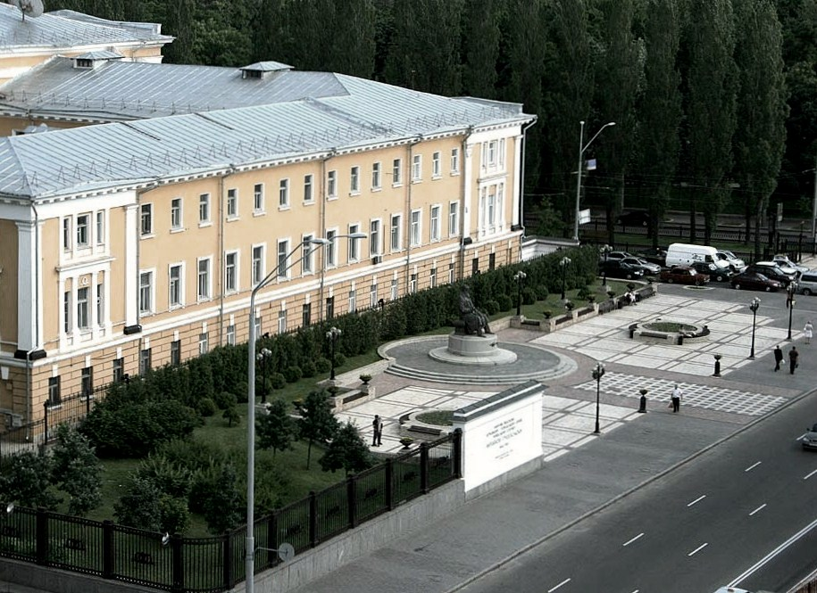
В 1909 году Михаил Булгаков закончил киевскую Первую гимназию и поступил на медицинский факультет Киевского университета. 31 октября 1916 года — получил диплом об утверждении «в степени лекаря с отличием со всеми правами и преимуществами, законами Российской Империи сей степени присвоенными».

Slide 4
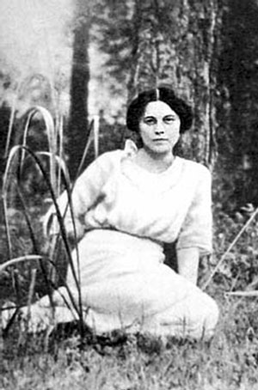
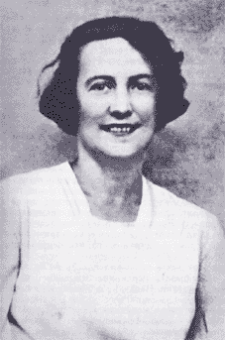
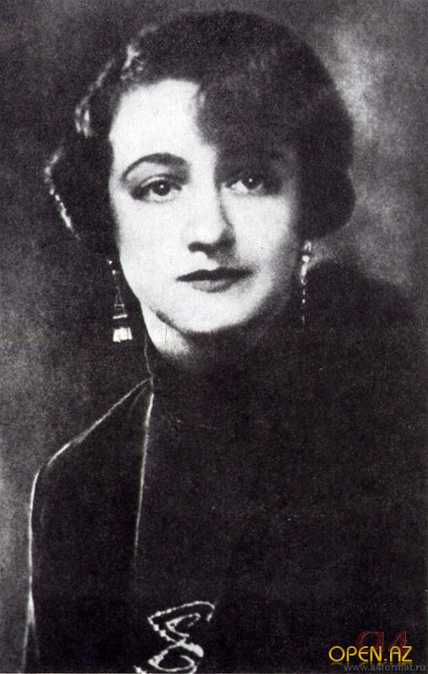
В 1913 году М. Булгаков вступает в свой первый брак — с Татьяной Лаппа (1892—1982).
После начала Первой мировой войны М. Булгаков несколько месяцев работает врачом в прифронтовой зоне. Затем направлен на работу в село Никольское Смоленской губернии, после этого работал врачом в Вязьме.
Во время Гражданской войны, в феврале 1919 года, М. Булгаков мобилизуется как военный врач в армию Украинской Народной Республики. В конце августа 1919 года, по одной из версий, М. Булгаков был мобилизован в Красную Армию в качестве военного врача; 14-16 октября вместе с частями Красной Армии вернулся в Киев и в ходе уличных боев перешел на сторону Вооруженных сил Юга России и стал военным врачом 3-го Терского казачьего полка.
(сверху)
Татьяна Лаппа
(посередине)
Любовь Белозерская
(внизу)
Елена Шиловская

Slide 5
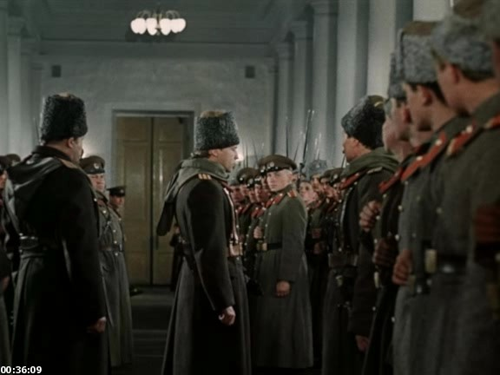
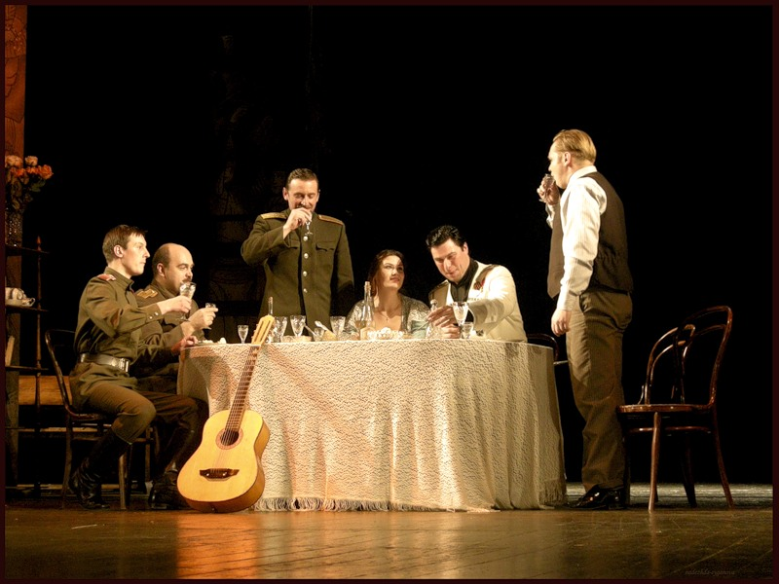
В 1923 году М. Булгаков вступает во Всероссийский Союз писателей. В 1924 году он знакомится с недавно вернувшейся из-за границы Любовью Евгеньевной Белозерской (1898—1987), которая в 1925 году становится его новой женой.
С октября 1926 года во МХАТе с большим успехом идёт пьеса «Дни Турбиных». Её постановка разрешена на год, но позже несколько раз продлевалась, поскольку пьеса понравилась И. Сталину. Однако в своих выступлениях И. Сталин соглашался: «Дни Турбиных» — «антисоветская штука, и Булгаков не наш». Одновременно в советской прессе проходит интенсивная и крайне резкая критика творчества М. Булгакова. По его собственным подсчётам, за 10 лет появилось 298 ругательных рецензий и 3 благожелательных. Среди критиков были такие влиятельные чиновники и литераторы, как В. Маяковский, А. Безыменский, Л. Авербах, В. Шкловский, П. Керженцев и многие другие.

Slide 6
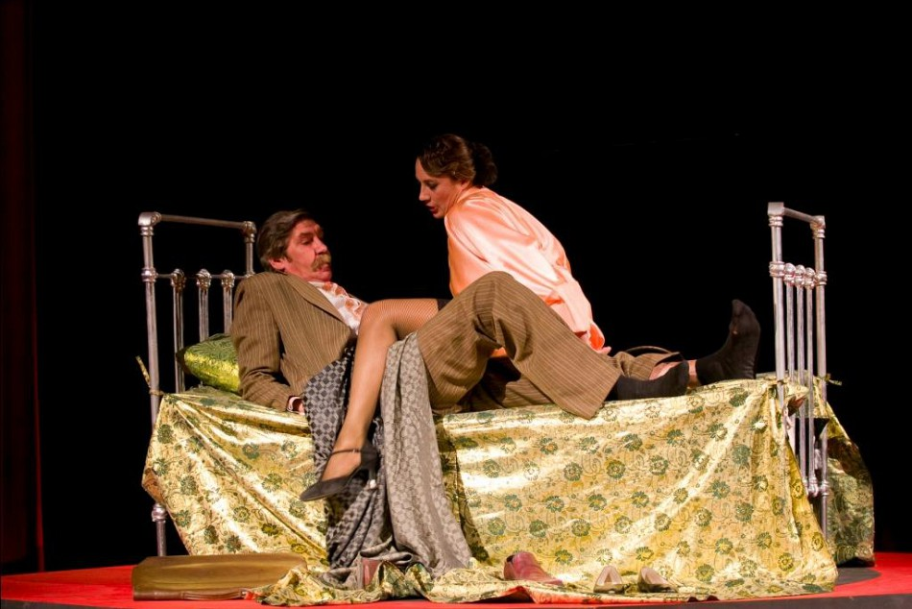
В конце октября 1926 года в Театре им. Вахтангова с большим успехом проходит премьера спектакля по пьесе «Зойкина квартира».
В 1928 году М. Булгаков едет с женой на Кавказ, посещает Тифлис, Батум, Зелёный Мыс, Владикавказ, Гудермес. В Москве в этом году проходит премьера пьесы «Багровый остров». У М. Булгакова возникает замысел романа, позднее названного «Мастер и Маргарита» (ряд исследователей творчества М. Булгакова отмечают влияние на роман творчества австрийского писателя Густава Майринка, в частности можно говорить о таких романах последнего, как «Голем», который М. Булгаков читал в переводе Д. Выгодского, и «Зелёный лик»). Писатель также начинает работу над пьесой о Мольере («Кабала святош»).

Slide 7
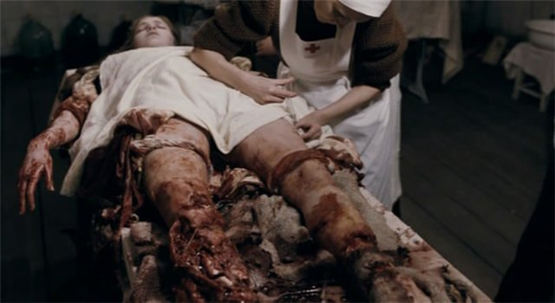
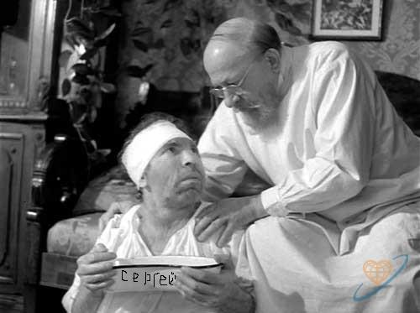
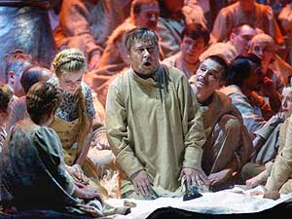
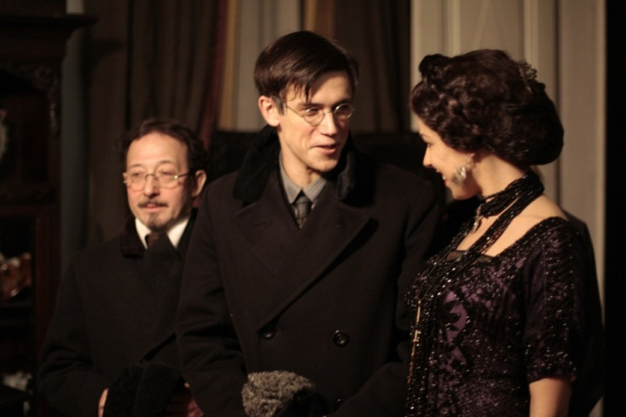
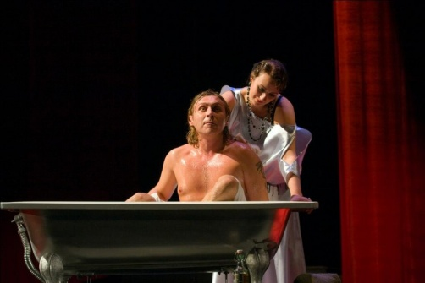
Рассказы М. А. Булгакова:
Морфий
Кабала святош
Полотенце с петухом
Адам и Ева
Рашель
Собачье сердце
Последние дни
Блаженство
Сыновья муллы
Черное море
Дон Кихот
Дни Турбиных
Зойкина квартира
Записки юного врача
Крещение поворотом
Александр Пушкин
Петр Великий и др.

Slide 8
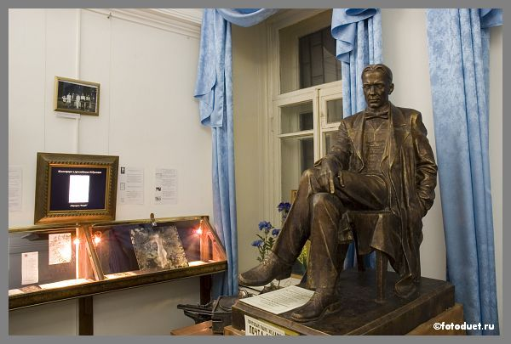
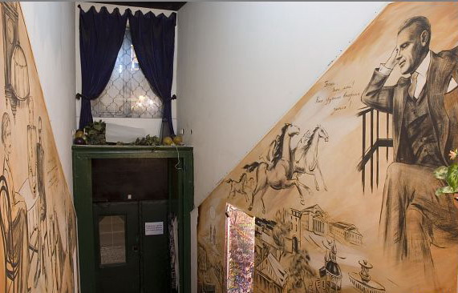
В 1939 году состояние здоровья М. Булгакова резко ухудшается. Врачи диагностируют у него гипертонический нефросклероз. Булгаков продолжает употреблять морфий, прописанный ему в 1924 году, с целью снятия болевых симптомов. В этот же период писатель начинает диктовать жене последние варианты романа «Мастер и Маргарита».
С февраля 1940 года друзья и родные постоянно дежурят у постели М. Булгакова. 10 марта 1940 года Михаил Афанасьевич Булгаков скончался. 11 марта состоялась гражданская панихида в здании Союза Советских писателей. Перед панихидой московский скульптор С. Д. Меркуров снимает с лица М. Булгакова посмертную маску.
М. Булгаков похоронен на Новодевичьем кладбище. На его могиле, по ходатайству его жены Е. С. Булгаковой, был установлен камень, прозванный «голгофой», который ранее лежал на могиле Н. В. Гоголя.

Slide 9
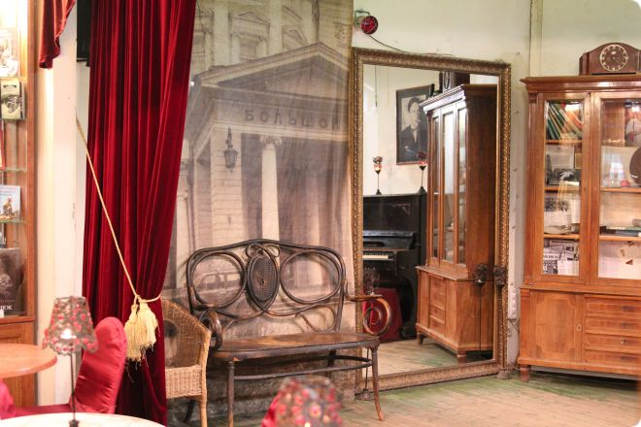
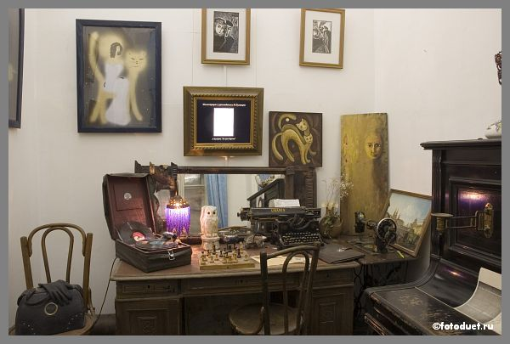
На сегодняшний день более подробно о жизни и творчестве Михаила Афанасьевича Булгакова можно узнать, посетив бывшую квартиру писателя, а именно государственный музей Булгакова в Москве под названием места действия одного из его романов «Мастер и Маргарита», «Нехорошая квартира».
В квартире все осталось как прежде – еще при жизни ее знаменитого обладателя.

Slide 10
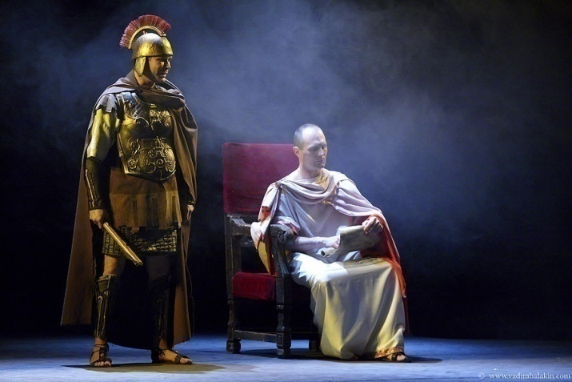
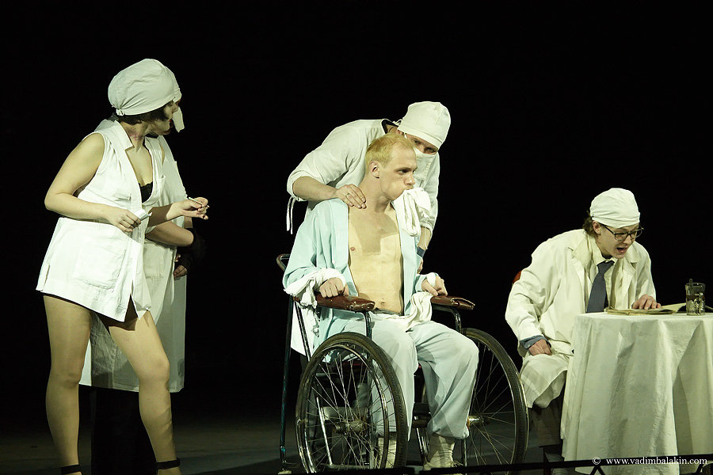
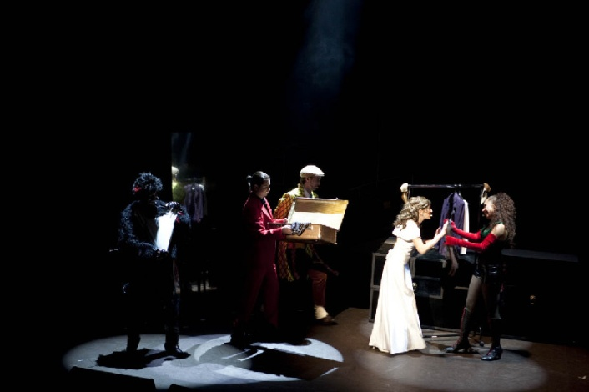
«Мастер и Маргарита» — роман Михаила Афанасьевича Булгакова. Жанр романа трудно однозначно определить, поскольку роман многослоен и содержит в себе множество жанров и элементов таких жанров, как: сатира, фарс, фантастика, мистика, мелодрама, философская притча. На его сюжет сделано множество театральных постановок и несколько фильмов (в Югославии, Польше, Швеции, России).
Роман (булгаковеды его называют ещё мениппеей и свободной мениппеей) «Мастер и Маргарита» при жизни автора не публиковался. Впервые он вышел в свет только в 1966 году, через 26 лет после смерти Булгакова, с купюрами, в сокращённом журнальном варианте. Жена писателя Елена Сергеевна Булгакова в течение всех этих лет сумела сохранить рукопись романа.

Slide 11
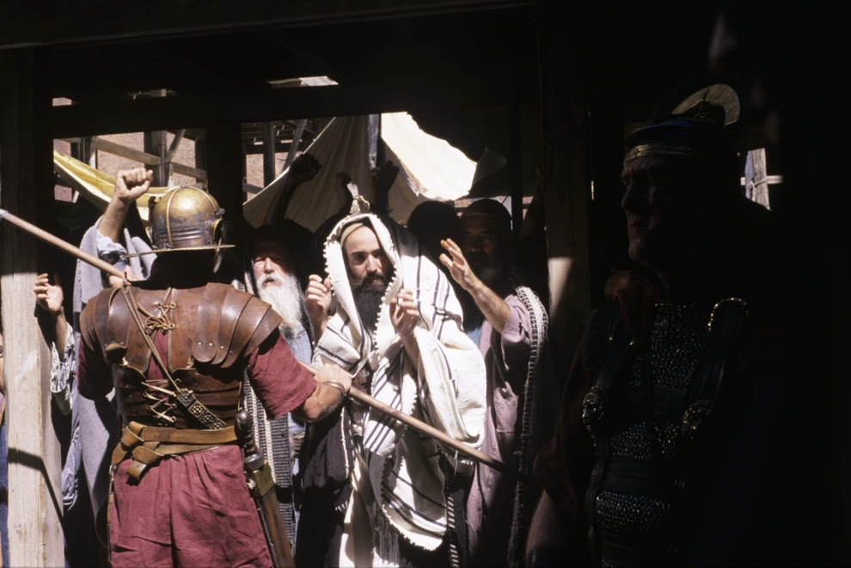
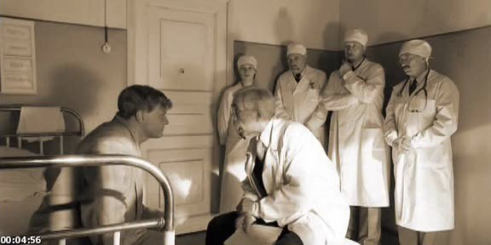
Сюжет:
Сатана, представившийся в произведении как Воланд, странствует по миру с целями, одному ему известными, время от времени останавливаясь в разных городах и селениях. Во время весеннего полнолуния путешествие приводит его в Москву 1930-х годов — место и время, где никто не верит ни в Сатану, ни в Бога, отрицают существование в истории Иисуса Христа. Правда, в Москве живёт один человек (Мастер), написавший роман о последних днях Иисуса и отправившем его на казнь римском прокураторе Понтии Пилате; но и этот человек ныне пребывает в сумасшедшем доме, куда его привело в том числе трепетное отношение к своему произведению, подвергнутому жёсткой критике со стороны цензоров и современников-литераторов. Роман он сжёг.

Slide 12
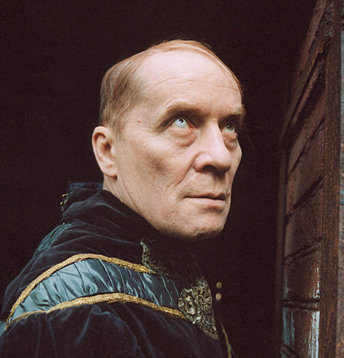
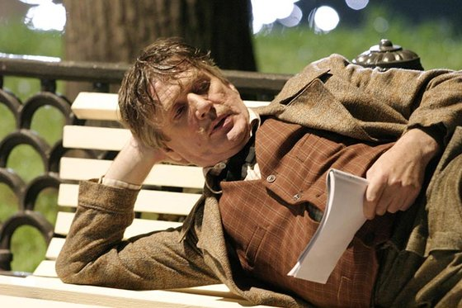
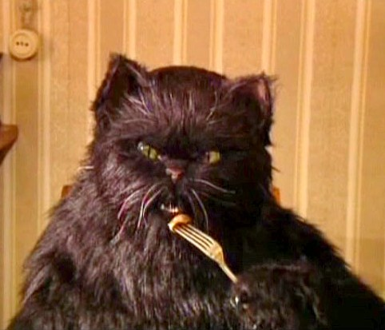
Во время путешествия Воланда сопровождает его свита: (Коровьев, кот Бегемот, Азазелло, Гелла). Всех людей, вошедших в контакт с Воландом и его спутниками, преследуют наказания за свойственные им грехи и грешки: взяточничество, пьянство, эгоизм, жадность, равнодушие, ложь, грубость, имитацию деятельности… Зачастую эти наказания, хоть и сверхъестественные по своей природе, являются логическим продолжением самих проступков (так, например, Никанор Иванович Босой, взявший у Коровьева взятку рублями, задержан за спекуляцию валютой, потому что эти рубли магическим образом превратились в доллары). Воланд вместе со всей своей свитой селится в «нехорошей квартире» на Садовой — в квартире, откуда уже в течение нескольких лет исчезают люди (исчезают, правда, без помощи сверхъестественных сил, так как описание этих таинственных исчезновений является намёком Булгакова на репрессии 30-х годов).

Slide 13
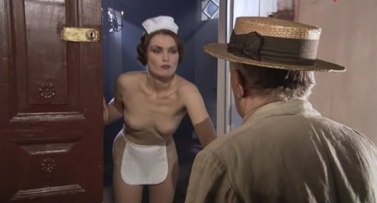
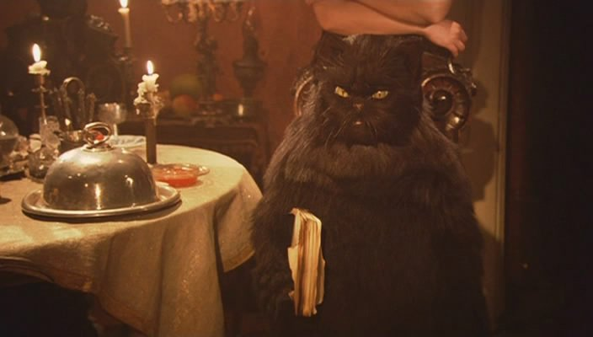
Сотрудники НКВД (этот комиссариат нигде не назван в романе своим именем) пытаются разобраться в деле об исчезновении всей верхушки театра «Варьете», и главное — в происхождении валюты, на которую мистическим образом поменялась вся собранная в кассе театра рублёвая наличность. Следы быстро выводят следователей к «нехорошей квартире», они её неоднократно обыскивают, но всё время застают пустой и опечатанной, однако для нужных людей она всегда была открыта и более чем гостеприимна.

Slide 14
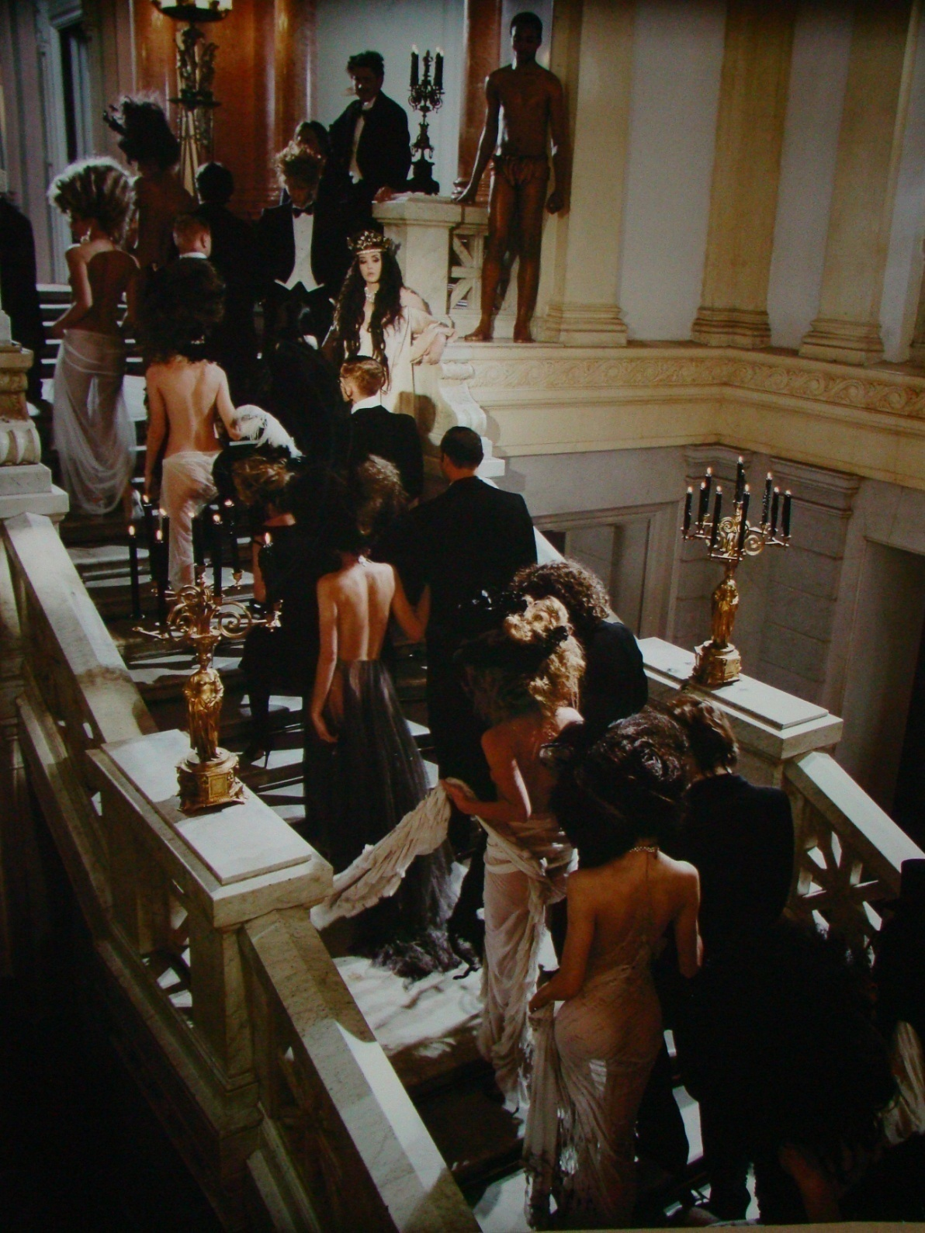
Маргарита, возлюбленная Мастера, потерявшая его след после того, как он попал в сумасшедший дом, мечтает только об одном — найти и вернуть его. Надежду на исполнение этой мечты даёт Маргарите Азазелло — для этого она должна исполнить для Воланда одну услугу. Маргарита не сразу, но соглашается, и знакомится с Воландом и всей его свитой. Воланд просит её стать королевой бала, который даёт он в эту ночь. В ночь с пятницы на субботу начинается бал у Сатаны. Гостями на бал не попадают простые грешники, — ими оказываются только истинные, идейные злодеи.

Slide 15
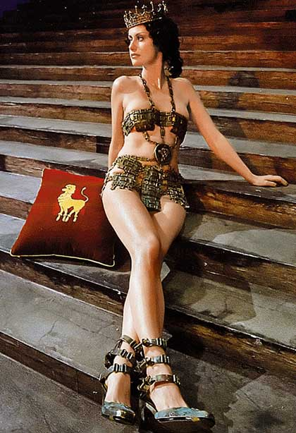
На балу Маргарита должна была перенести невыносимые мучения:
В стальной короне, что украшалась шипами, которые подобно терновому венцу сдирали в кровь кожу, в тяжелом железном одеянии, которое почти не прикрывало обнаженного тела, в туфельках, что ковались по размеру ноги китайской принцессы она должна была встречать на протяжении всей ночи прибывающих гостей, которые целовали ей руку и колено, стоя при этом гордо и непреклонно, как хозяйка столь значимого торжества.
В завершение бала Воланд сам обвенчал Маргариту и Мастера, предоставив им возможность уйти в мир покоя.

Slide 16
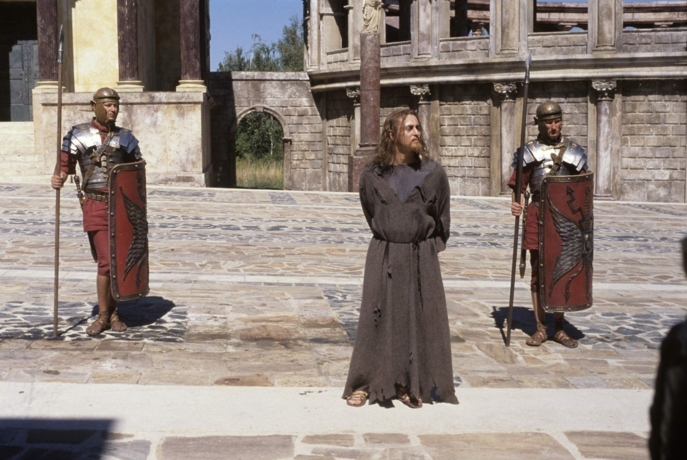
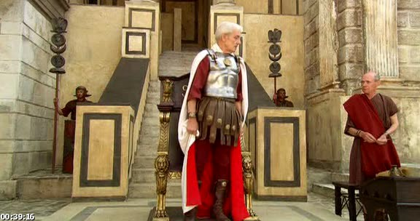
Другая сюжетная линия романа, развивающаяся параллельно первой, — непосредственно сам роман о Понтии Пилате, написанный Мастером. Этот роман представляет собой альтернативную версию Евангелия. В нём рассказывается история Понтия Пилата, который не решился выступить против Синедриона и спасти осужденного на казнь Иешуа Га-Ноцри (так в романе зовут персонажа, основным прообразом которого явился Иисус Христос).

Slide 17
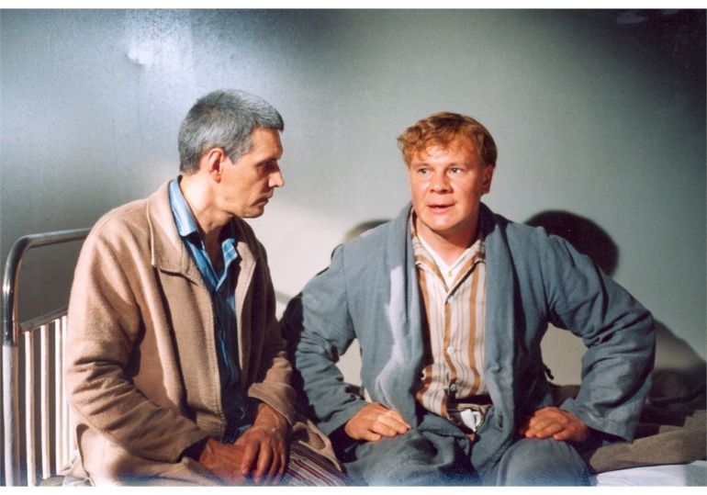
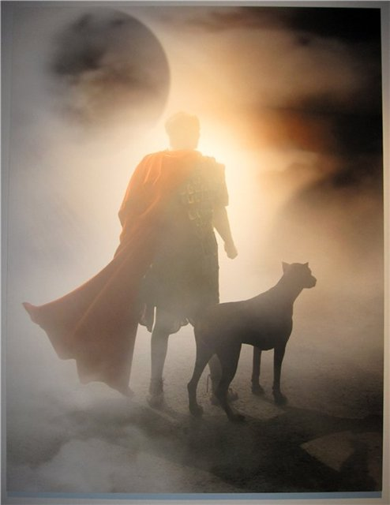
В конце романа обе линии пересекаются: Мастер освобождает героя своего романа, и Понтий Пилат, после смерти столько времени томившийся на каменной плите со своим преданным псом Бангой и хотевший всё это время закончить прерванный разговор с Иешуа, наконец обретает покой и отправляется в бесконечное путешествие по потоку лунного света вместе с Иешуа. Мастер с Маргаритой обретают в загробном мире данный им Воландом «покой» (отличающийся от упоминаемого в романе «света» — другого варианта загробной жизни).

Slide 18
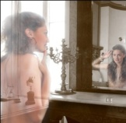
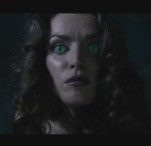
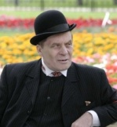
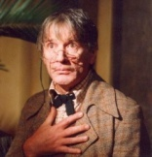
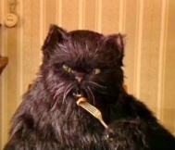
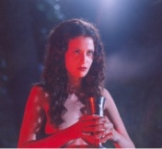
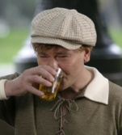
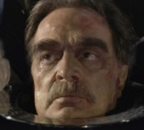
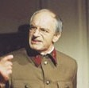
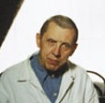
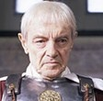
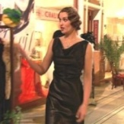
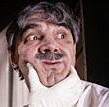
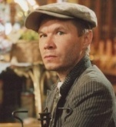




Немного о
персонажах:

Slide 19


Азазелло.
Участник свиты Сатаны, демон-убийца с отталки-вающей внешностью. Прототипом этого персонажа являлся падший ангел Азазель (в еврейских верова-ниях — ставший впоследствии демоном пустыни), упоминаемый в апокрифической книге Еноха — один из ангелов, чьи действия на земле спровоцировали гнев Бога и Всемирный потоп. Кстати, Азазель — это демон, давший мужчинам оружие, а женщинам — косметику и зеркала. Не случайно именно он отправляется к Маргарите, чтобы передать ей крем.
Кот Бегемот.
Персонаж свиты Сатаны, шутливый и беспокойный дух, предстающий то в образе гигантского кота, ходящего на задних лапах, то в виде полного гражданина, физиономией смахи-вающего на кота. Прототипом этого персонажа является одноимённый демон Бегемот, демон чревоугодия и распутства, умевший принимать формы многих крупных животных.

Slide 20



Гелла.
Ведьма и вампир из свиты Сатаны, смущавшая всех его посетителей (из числа людей) привычкой не носить на себе практически ничего. Красоту её тела портит только шрам на шее. В свите Воланда играет роль горничной.
Иван Николаевич Бездомный.
Поэт, член МАССОЛИТа. Написал антирелигиозную поэму, один из первых героев (наряду с Берлиозом), встретив-шихся с Воландом. Попал в клинику для душевноболь-ных, также первый познакомился с Мастером.
Михаил Александрович Берлиоз.
Председатель МАССОЛИТа, литератор, начитанный, образо-ванный и скептически относящийся ко всему человек. Про-живал в «нехорошей квартире» на Садовой, 302-бис, куда позже на время пребывания в Москве поселился Воланд. Погиб, не поверив предсказанию Воланда о своей внезапной смерти, сделанному незадолго до неё.

Slide 21



Наташа.
Домработница Маргариты, по собственному желанию превратившаяся в ведьму во время визита Воланда в Москву, и сопровождавшая ее на бал верхом на борове.
Иешуа Га-Ноцри.
Странствующий философ из Назарета, описываемый Волан-дом на Патриарших прудах, а также Мастером в своём рома-не, сопоставляемый с образом Иисуса Христа. Однако данный образ значительно расходится с библейским прототипом.
Понтий Пилат.
Пятый прокуратор Иудеи в Иерусалиме, жестокий и властный человек, тем не менее успевший проник-нуться симпатией к Иешуа Га-Ноцри во время его допроса. Пытался остановить отлаженный механизм казни за оскорбление величества, но не сумел этого сделать, о чём всю жизнь впоследствии раскаивался. Страдал сильной головной болью, от которой избавил его во время допроса Иешуа Га-Ноцри.

Slide 22


Маргарита.
Красивая, обеспеченная, но скучающая в браке жена известного инженера, страдающая от пустоты своей жизни. Случайно встретившись с Мастером на улицах Москвы, с первого взгляда полюбила его, страстно поверила в успех написанного им романа, пророчила славу. Когда Мастер решил сжечь свой роман, ей удалось спасти только несколько страниц. Далее заключает с дьяволом сделку и становится королевой сатанинского бала, устраиваемого Воландом, чтобы вернуть себе пропавшего без вести Мастера.
Мастер.
Писатель, автор романа о Понтии Пилате, человек, не приспособленный к эпохе, в которой живёт, доведённый до отчаяния гонениями со стороны коллег, жестоко раскритиковавших его произведение. Нигде в романе не упоминается его имя и фамилия, на прямые вопросы об этом он всегда отказывался представляться, говоря — «Не будем об этом». Известен только под прозвищем «Мастер», данным Маргаритой. Сам считает себя недос-тойным такого прозвания, считая его капризом возлюб-ленной.

Slide 23



Воланд.
Сатана, посетивший Москву под видом иностранного профессора чёрной магии, «историка». При первом же появлении (в романе Мастер и Маргарита) повествует первую главу из Романа (об Иешуа и Пилате). Основными чертами внешности являются дефекты глаз и хромота.
Фагот - Коровьев.
Один из персонажей свиты Сатаны, всё время ходящий в нелепой клетчатой одежде и в пенсне с одним треснутым и одним отсутствующим стеклом. В своём истинном облике оказывается рыцарем, вынужденным расплачи-ваться постоянным пребыванием в свите Сатаны за один когда-то сказанный неудачный каламбур о свете и тьме.
Аннушка.
Профессиональная спекулянтка. Разбила бутылку с подсолнечным маслом на трамвайных путях, что явилось причиной смерти Берлиоза. По странному совпадению, проживает по соседству с «нехорошей квартирой».

Slide 24



Марк Крысобой.
Охранник Пилата, покалеченный когда-то при битве, исполняющий обязанности конвоира, и непосредственно проводивший казнь Иешуа и ещё двух преступников. Когда на горе началась сильная гроза, заколол Иешуа и других преступников, чтобы иметь возможность покинуть место казни.
Афраний.
Начальник тайной службы, соратник Пилата. Руководил приведением в исполнение убийства Иуды и подбросил деньги, полученные за предательство, в резиденцию первосвященника Каифы.
Иосиф Каифа.
Иудейский первосвященник, президент Синедриона, осудивший на смерть Иешуа Га-Ноцри.

Slide 25



Николай Иванович.
Сосед Маргариты с нижнего этажа. Был превращён домработницей Маргариты Наташей в борова и в таком виде «привлечён в качестве транспортного средства» на бал у Сатаны.
Барон Майгель.
Работник НКВД, приставленный шпионить за Воландом, представляющийся служащим Зрелищной комиссии в должности ознакомителя иностранцев с достопримечательностями столицы. Был убит на балу у Сатаны в качестве жертвы, кровью которой заполнялась литургическая чаша Воланда.
Арчибальд Арчибальдович.
Директор ресторана Дома Грибоедова, грозный начальник и человек с феноменальной интуицией. Хозяйственен и по обыкновению общепита вороват. Автор сравнивает его с капитаном брига.

Slide 26
Примечания:
Дом с «нехорошей квартирой» во всех редакциях романа проходил с дореволюционной сплошной нумерацией Садового кольца, что указывает на дореволюционные события. «Нехорошая квартира» в романе первоначально фигурировала с номером 20, а не 50. По географическим указаниям первых редакций романа, это — квартира № 20 на Воздвиженке дом 4, где во время восстания 1905 года проживали М.Горький и М.Андреева, где находилась база подготовки вооруженных боевиков-марксистов, созданная М.Андреевой, и где Горького и Андрееву несколько раз посещал В.Ленин (о нескольких его пребываниях в этом доме в 1905 году сообщает мемориальная табличка на доме: Воздвиженка, 4). Здесь же находилась «домработница» «Наташа» (партийная кличка одной из подручных Андреевой) и имели место эпизоды со стрельбой, когда один из боевиков, занимаясь с оружием, прострелил стену в соседнюю квартиру (эпизод с выстрелом Азазелло).
Мастера и Маргариту женит Воланд, на великом балу у сатаны — в 1903 году (после знакомства Андреевой с Горьким) Ленин в Женеве лично отдал Андреевой распоряжение теснее вовлечь Горького в работу РСДРП.
Согласно выводам литературоведа А.Баркова, «Мастер и Маргарита» — это роман о М.Горьком, изображающий крах русской культуры после Октябрьской революции.

Slide 27

конец

